Slide 1


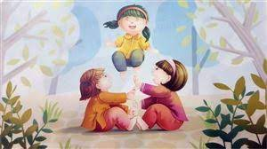
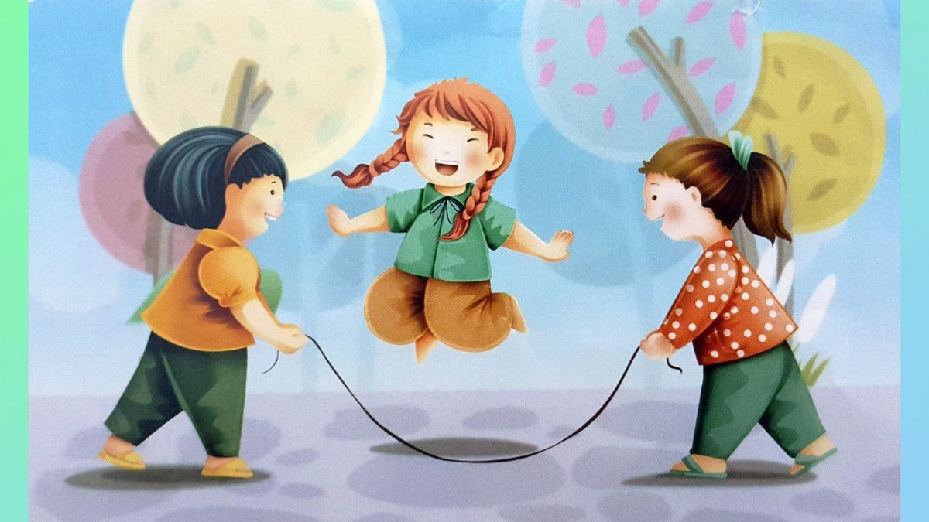
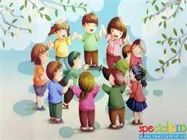


TRƯỜNG MẦM NON BẮC BIÊN
LỚP MGL A3
CHƯƠNG TRÌNH
NGÀY HỘI QUÊ EM
Trò chơi chữ cái e ê
Độ tuổi: 5 – 6 tuổi
Thời gian : 30-35 phút
Giáo viên: Nguyễn Thị Năm
Năm học: 2025 - 2026

Slide 2

UBND PHƯỜNG BỒ ĐỀ
TRƯỜNG MẦM NON BẮC BIÊN
RUNG CHUÔNG VÀNG

Slide 3



RUNG CHUÔNG VÀNG
Câu 1: Bé hãy tìm chữ cái đứng ở vị trí thứ hai?
1
a
2
b
3
e
Mèo đuổi chuột

Slide 4
RUNG CHUÔNG VÀNG
Câu 1: Bé hãy tìm chữ cái đứng ở vị trí thứ hai trong từ sau?
1
a
2
b
3
e
Mèo đuổi chuột

Slide 5
Kéo cưa kéo kít
Làm ít ăn nhiều
Đụng đâu ngủ đó
Nỡ lấy mất cưa
Lấy gì mà kéo.
RUNG CHUÔNG VÀNG
Câu 2: Trong câu thơ sau có bao nhiêu chữ e?
1
2
3
1
2
3

Slide 6
Kéo cưa kéo kít
Làm ít ăn nhiều
Đụng đâu ngủ đó
Nỡ lấy mất cưa
Lấy gì mà kéo.
RUNG CHUÔNG VÀNG
Câu 2: Trong câu thơ sau có bao nhiêu chữ e?
1
2
3
1
2
3

Slide 7
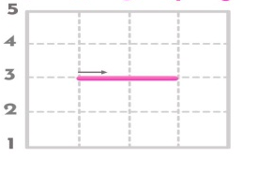
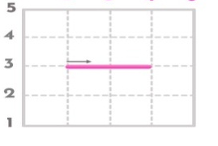
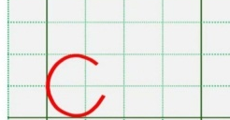
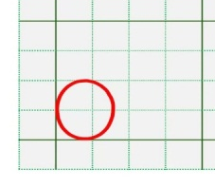

RUNG CHUÔNG VÀNG
Câu 3: Cấu tạo của chữ ê là?
1 nét ngang
1 nét cong hở phải
- 1 mũ trên đầu
1 nét ngang 1 nét cong tròn khép kín 1 dấu mũ trên đầu
1
2

Slide 8
RUNG CHUÔNG VÀNG
Câu 3: Cấu tạo của chữ ê là?
1 nét ngang
1 nét cong hở phải
- 1 mũ trên đầu
1 nét ngang 1 nét cong tròn khép kín 1 dấu mũ trên đầu
1
2

Slide 9
Rồng rắn l…n mây
RUNG CHUÔNG VÀNG
Câu 4: Bé hãy điền chữ cái còn thiếu trong câu thơ sau?
Rồng rắn lên mây
ê
ă
â
1
2
3

Slide 10
Rồng rắn l…n mây
RUNG CHUÔNG VÀNG
Câu 4: Bé hãy điền chữ cái còn thiếu trong câu thơ sau?
Rồng rắn lên mây
ê
ă
â
1
2
3

Slide 11


RUNG CHUÔNG VÀNG
Câu 5: Bạn nào đang cầm chữ e?
1
2

Slide 12
RUNG CHUÔNG VÀNG
Câu 5: Bạn nào đang cầm chữ e?
1
2

Slide 13
CHÚC MUNG !

